Slide 1
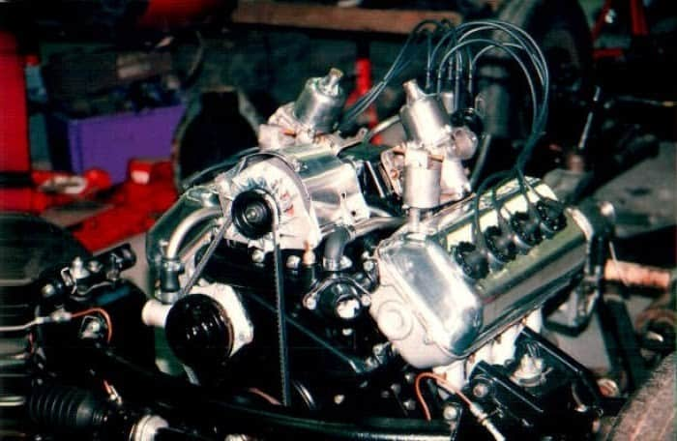
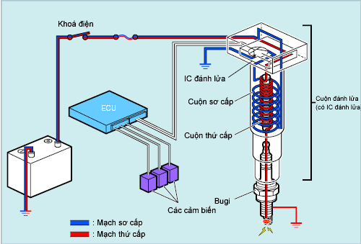
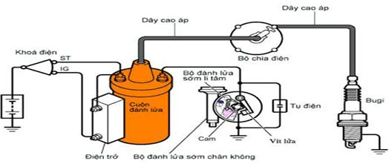
HỆ THỐNG ĐÁNH LỬA

Slide 2
HỆ THỐNG ĐÁNH LỬA
Ba yếu tố :
+ Nén tốt
+ Hổn hợp tốt
+ Đánh lửa tốt
Hệ thống đánh lửa:
+ Tiếp điểm
+ Điện từ
+ Trực tiếp

Slide 3
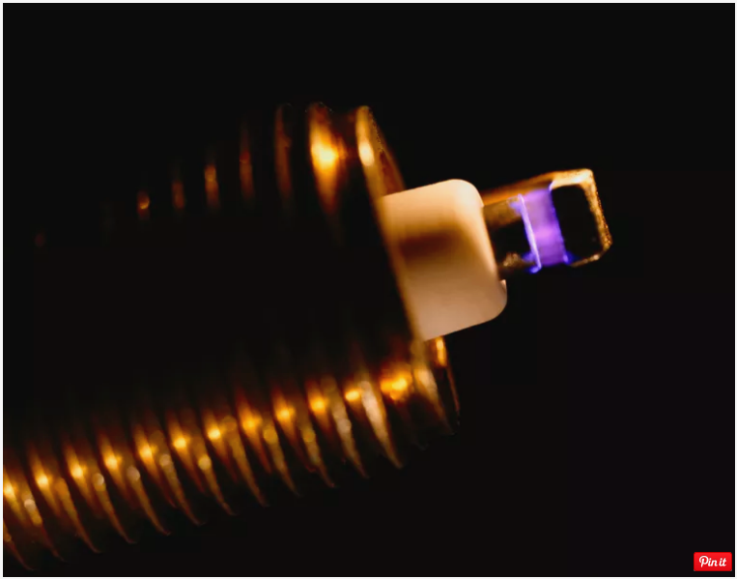
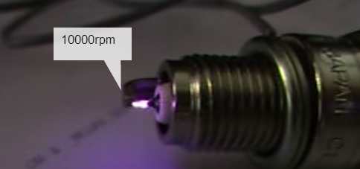
HỆ THỐNG ĐÁNH LỬA
Công dụng:
Tạo ra điện áp cao thế làm phóng điện ở bugi
Bugi sinh ra tia lửa gọi là đánh lửa

Slide 4
HỆ THỐNG ĐÁNH LỬA
Phóng điện ở bugi
Điện áp????
Vôn ????

Slide 5
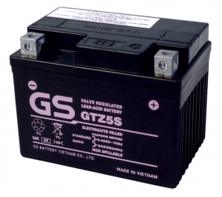
HỆ THỐNG ĐÁNH LỬA
Phóng điện ở bugi
Điện áp ~ 50kV
Ở đâu ????

Slide 6
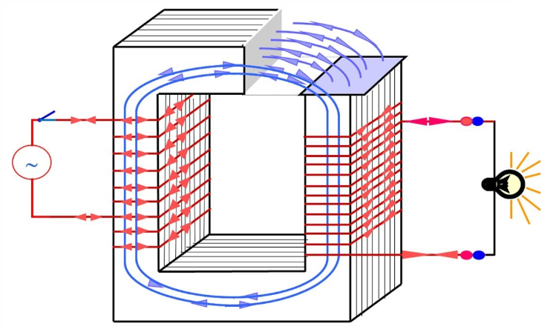
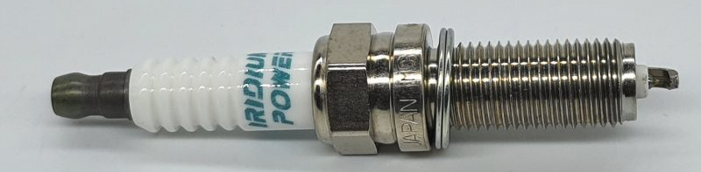
HỆ THỐNG ĐÁNH LỬA
Phóng điện ở bugi
Điện áp ~ 50kV: Biến thế

Slide 7
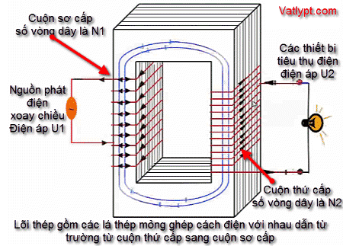
HỆ THỐNG ĐÁNH LỬA
Đặc tính máy biến thế?

Slide 8
HỆ THỐNG ĐÁNH LỬA
Ác-qui -- biến thế?
Một chiều – xoay chiều?

Slide 9
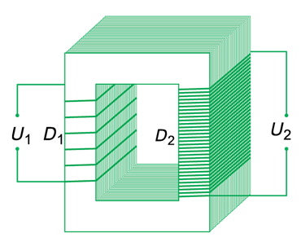



HỆ THỐNG ĐÁNH LỬA
Ác-qui -- biến thế?
Một chiều – xoay chiều?
Đóng – mở: 12v – 0v
Mở – đóng: 0v – 12v
U1 biến thiên -> U2 cảm ứng

Slide 10
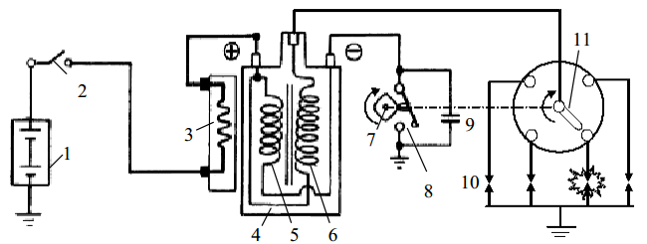
HỆ THỐNG ĐÁNH LỬA
Trục khuỷu dẫn động
Ác-qui -- biến thế?
Một chiều – xoay chiều?

Slide 11
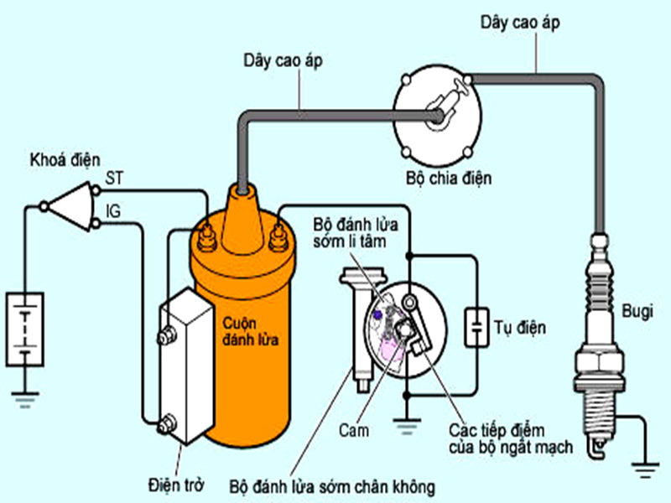
HỆ THỐNG ĐÁNH LỬA
Cấu tạo hệ thống đánh lửa tiếp điểm

Slide 12
HỆ THỐNG ĐÁNH LỬA
Hoạt động hệ thống đánh lửa tiếp điểm
How Ignition System Works - YouTube.MKV

Slide 13
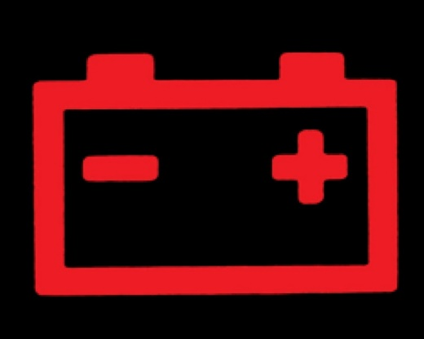
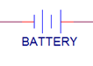
HỆ THỐNG ĐÁNH LỬA
Các chi tiết trong hệ thống đánh lửa tiếp điểm
Ắc-qui

Slide 14
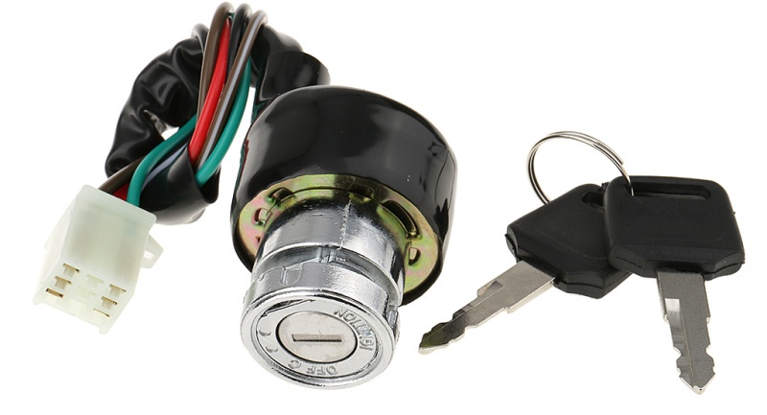
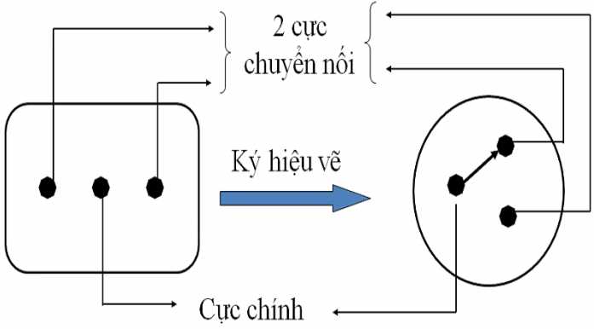
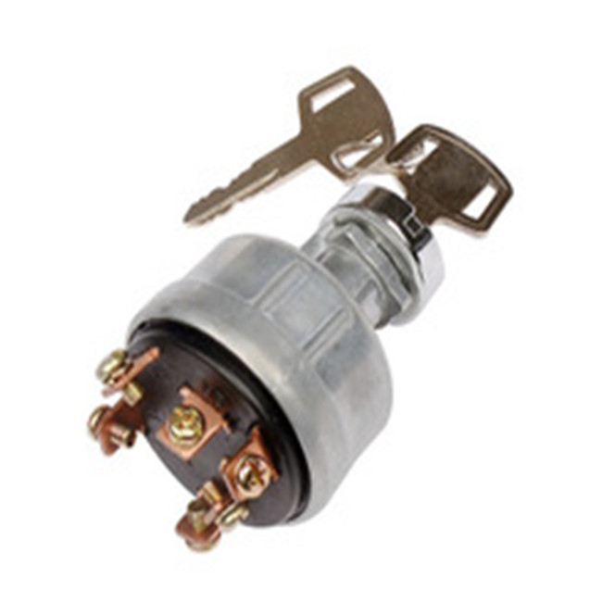
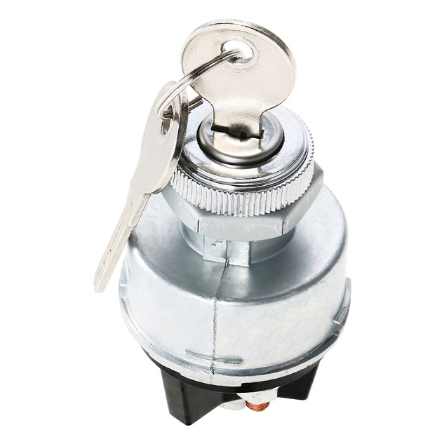
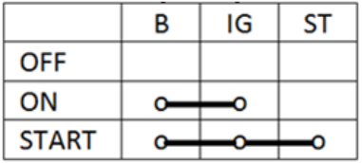
HỆ THỐNG ĐÁNH LỬA
Các chi tiết trong hệ thống đánh lửa tiếp điểm
Công tắc đánh lửa

Slide 15
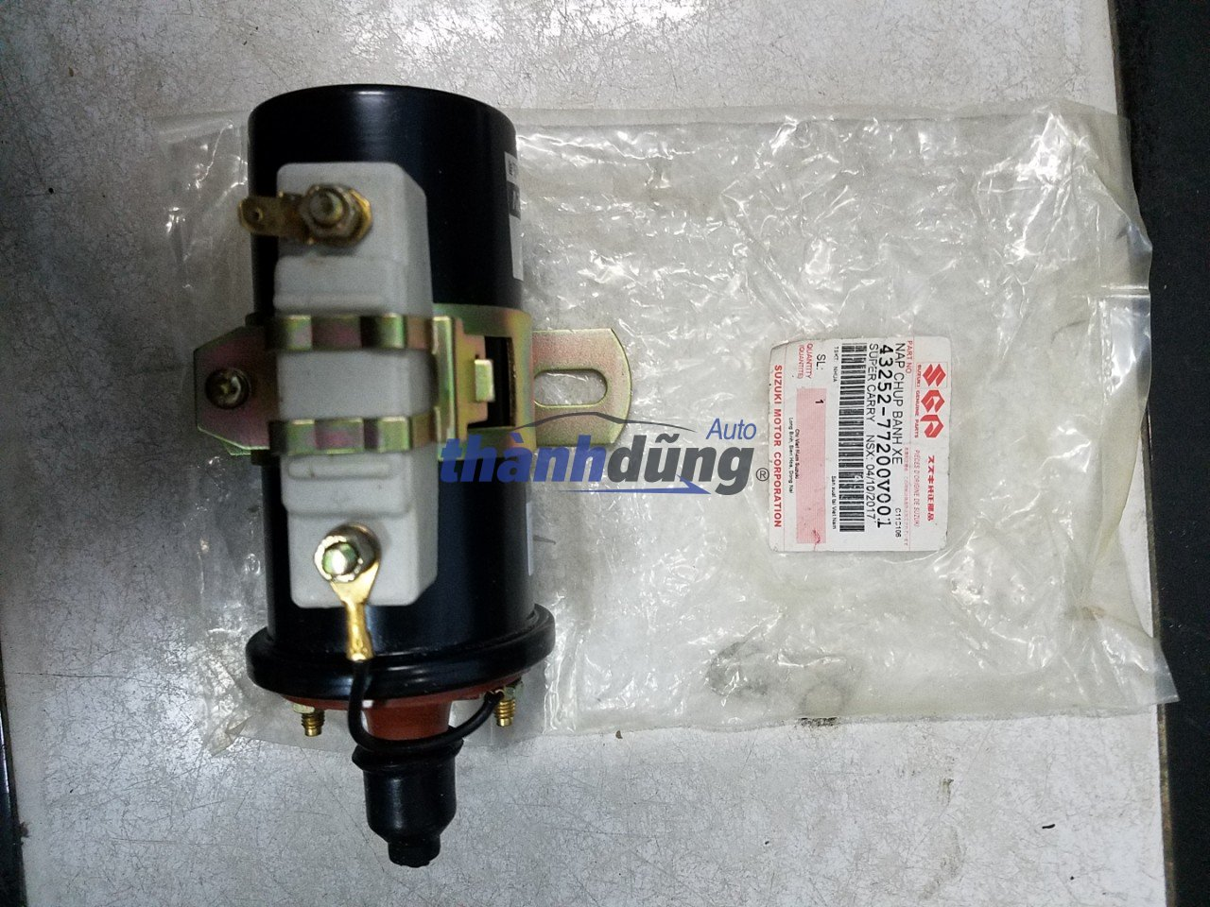
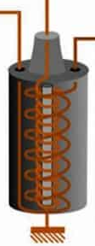
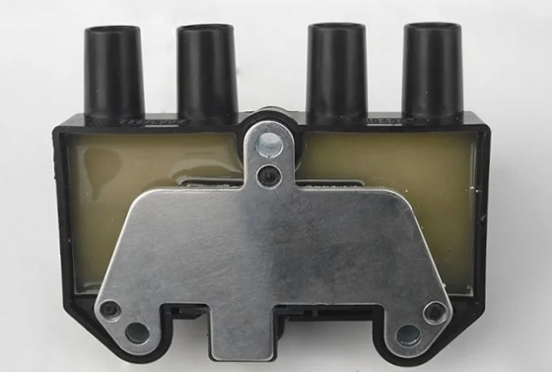
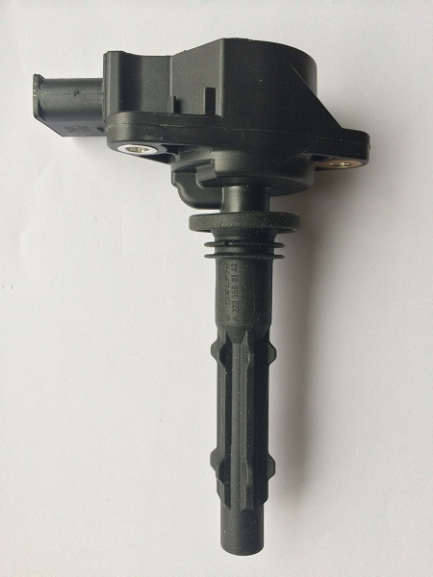
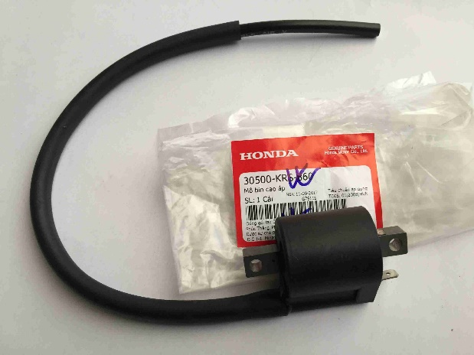
HỆ THỐNG ĐÁNH LỬA
Các chi tiết trong hệ thống đánh lửa tiếp điểm
Bô-bin

Slide 16
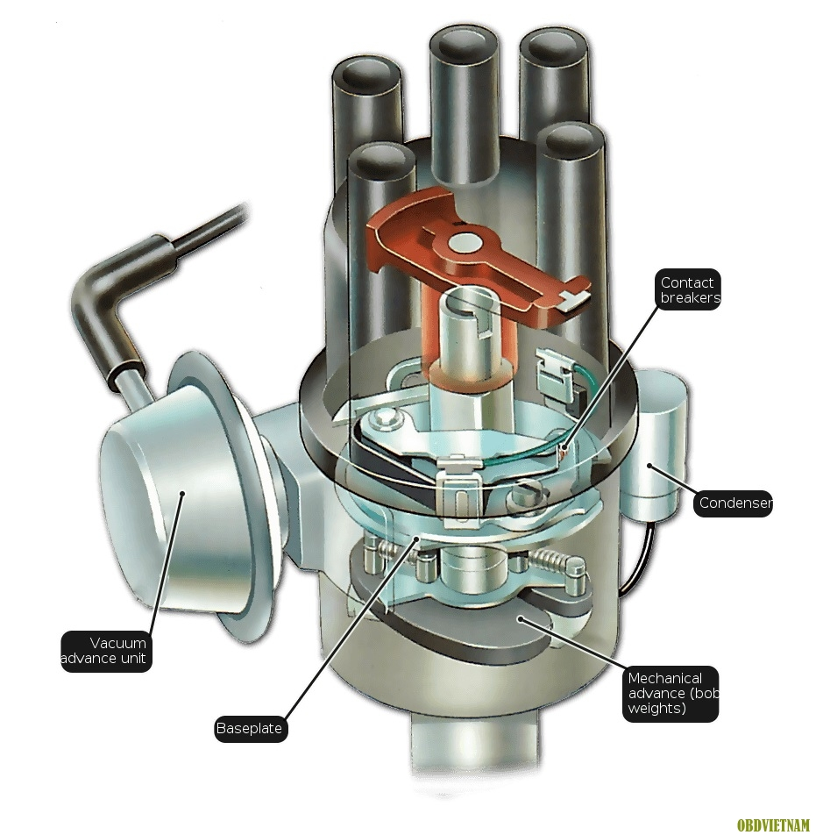
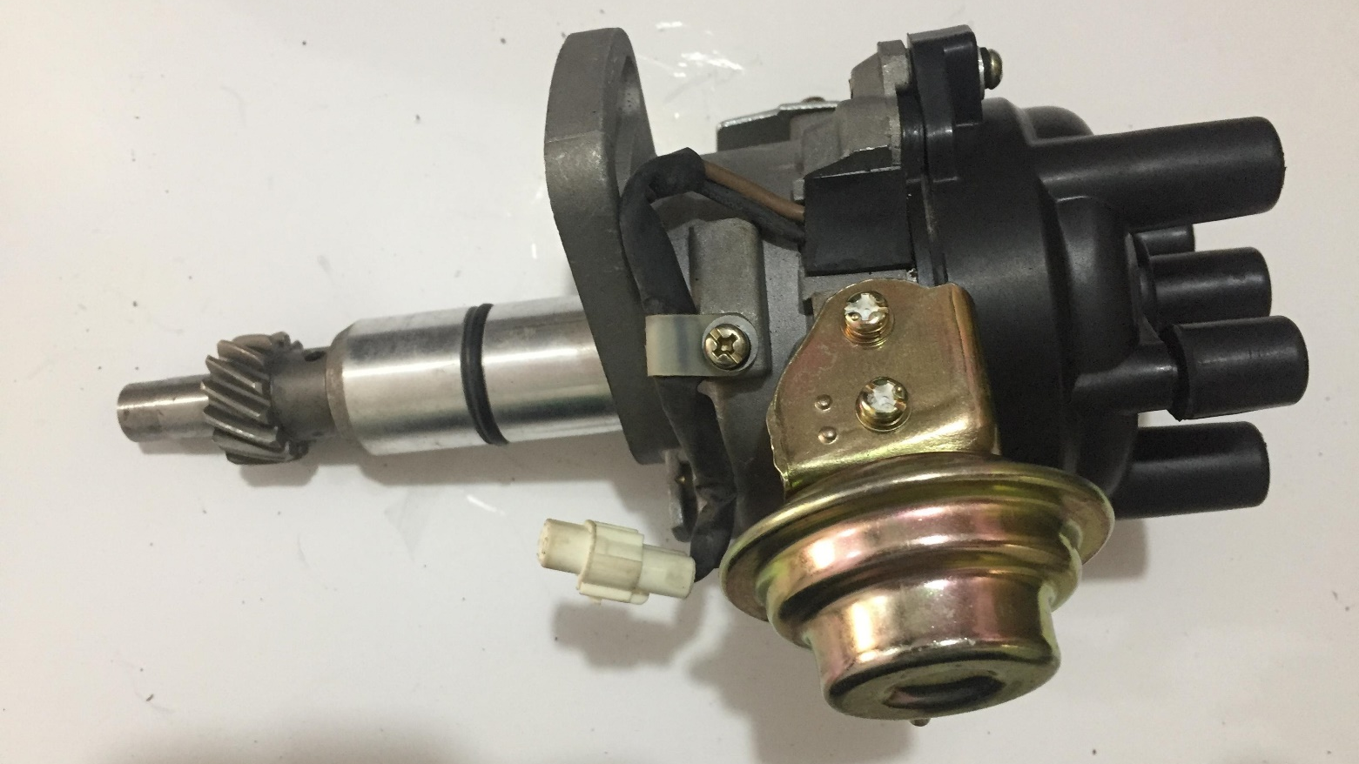
HỆ THỐNG ĐÁNH LỬA
Các chi tiết trong hệ thống đánh lửa tiếp điểm
Bộ chia điện

Slide 17
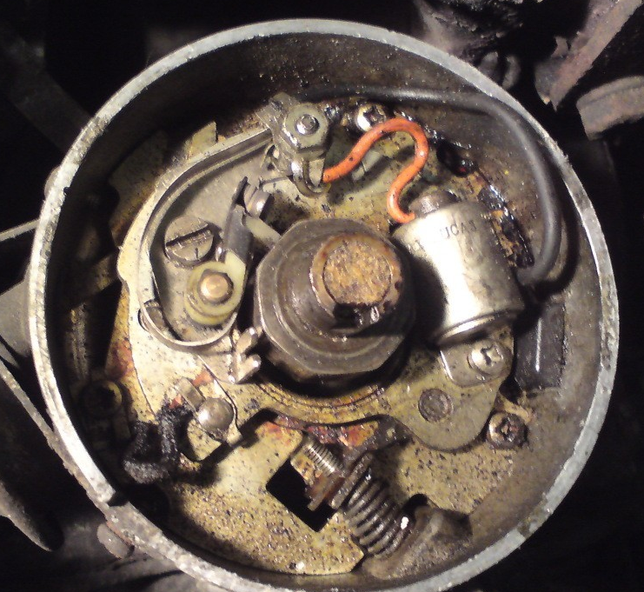
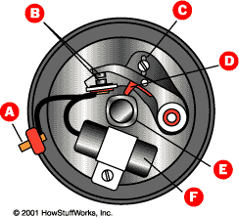
HỆ THỐNG ĐÁNH LỬA
Các chi tiết trong hệ thống đánh lửa tiếp điểm
Bộ chia điện – Tiếp điểm

Slide 18
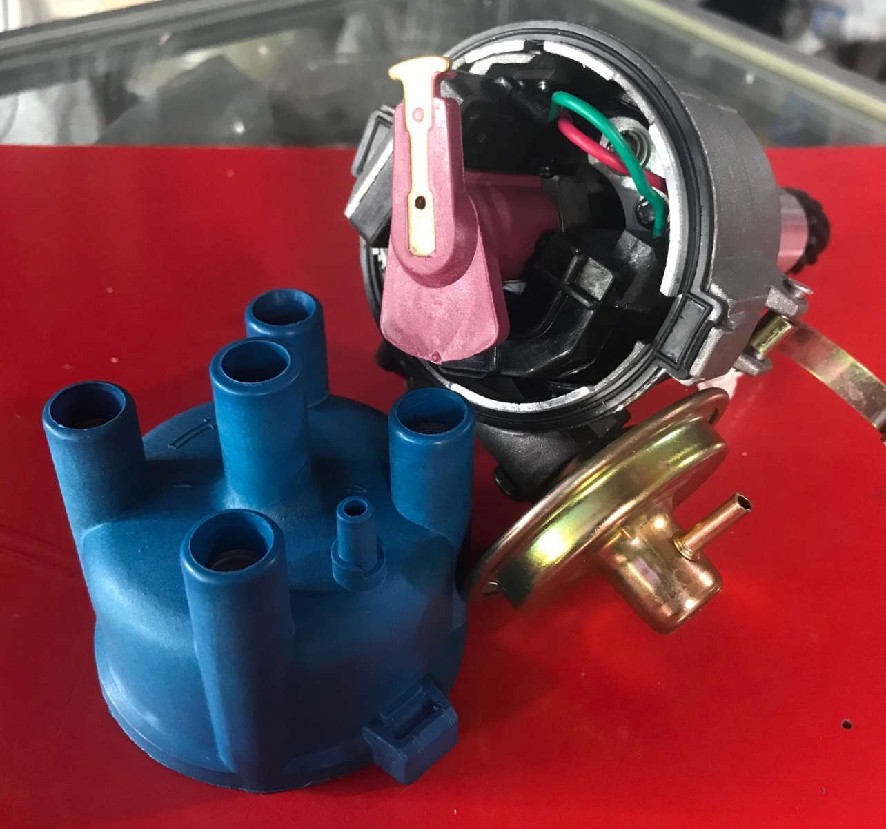
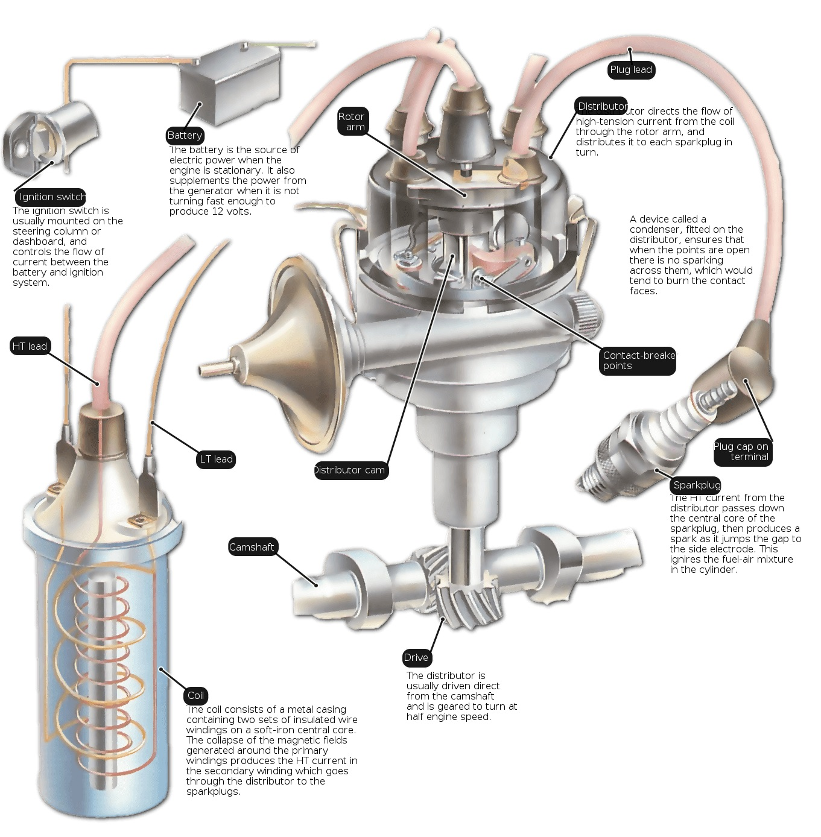
HỆ THỐNG ĐÁNH LỬA
Các chi tiết trong hệ thống đánh lửa tiếp điểm
Bộ chia điện – mỏ quẹt

Slide 19
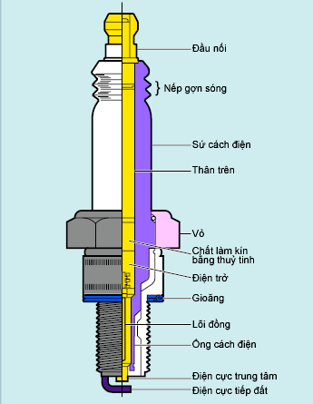
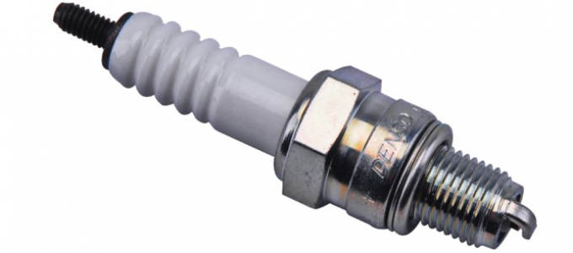
HỆ THỐNG ĐÁNH LỬA
Các chi tiết trong hệ thống đánh lửa tiếp điểm
Bu-gi

Slide 20
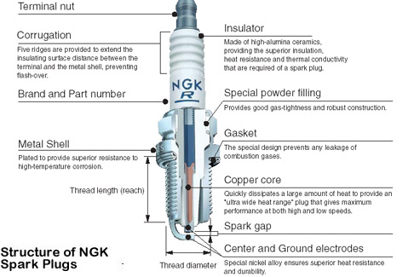
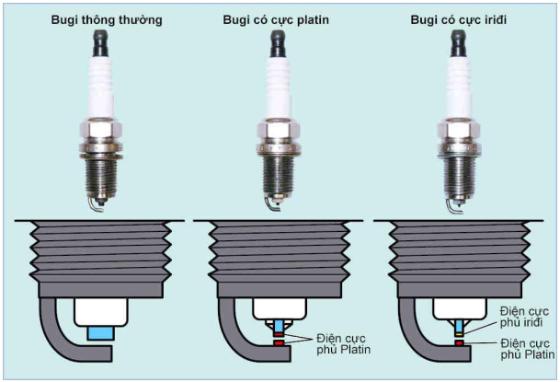
HỆ THỐNG ĐÁNH LỬA
Các chi tiết trong hệ thống đánh lửa tiếp điểm
Bu-gi

Slide 21
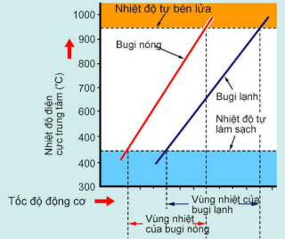
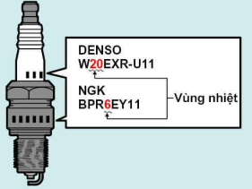
HỆ THỐNG ĐÁNH LỬA
Các chi tiết trong hệ thống đánh lửa tiếp điểm
Bu-gi

Slide 22
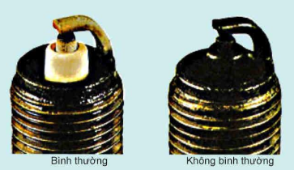
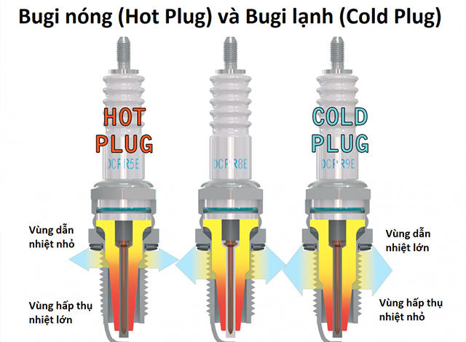
HỆ THỐNG ĐÁNH LỬA
Các chi tiết trong hệ thống đánh lửa tiếp điểm
Bu-gi

Slide 23
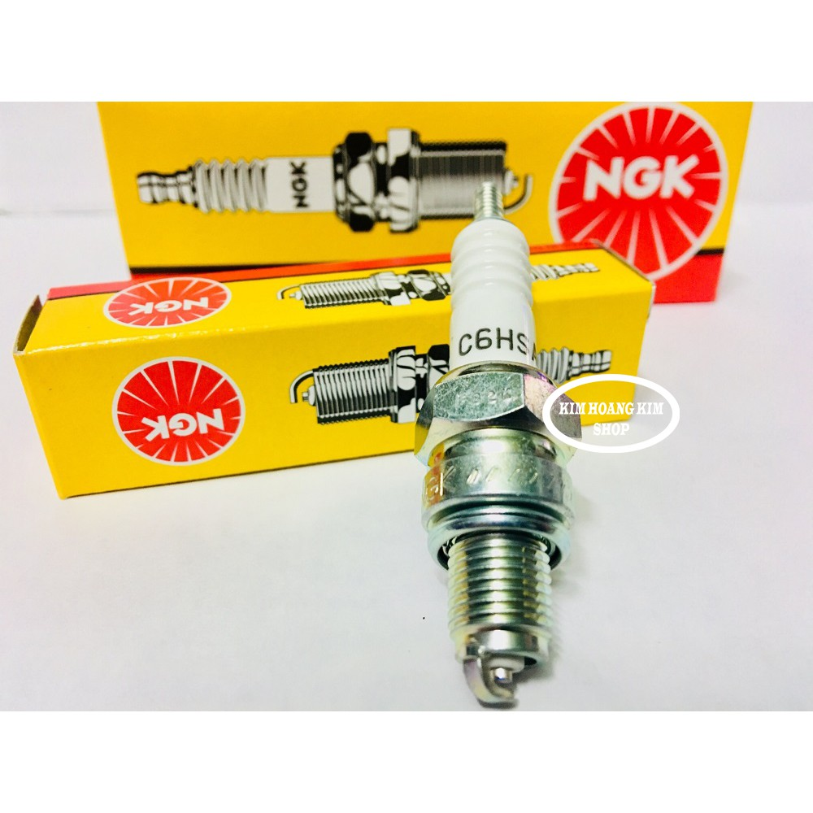
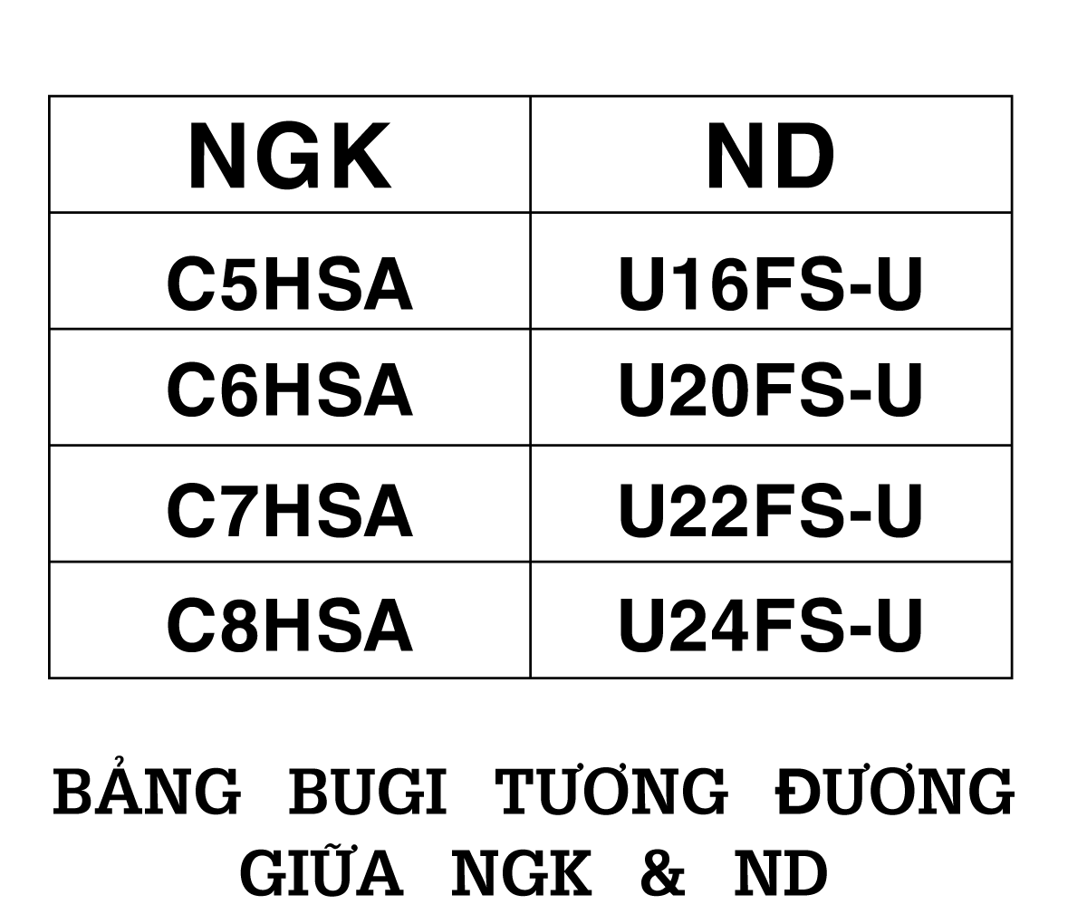
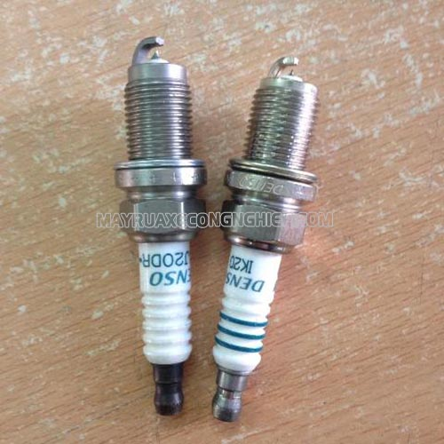
HỆ THỐNG ĐÁNH LỬA
Các chi tiết trong hệ thống đánh lửa tiếp điểm
Bu-gi

Slide 24
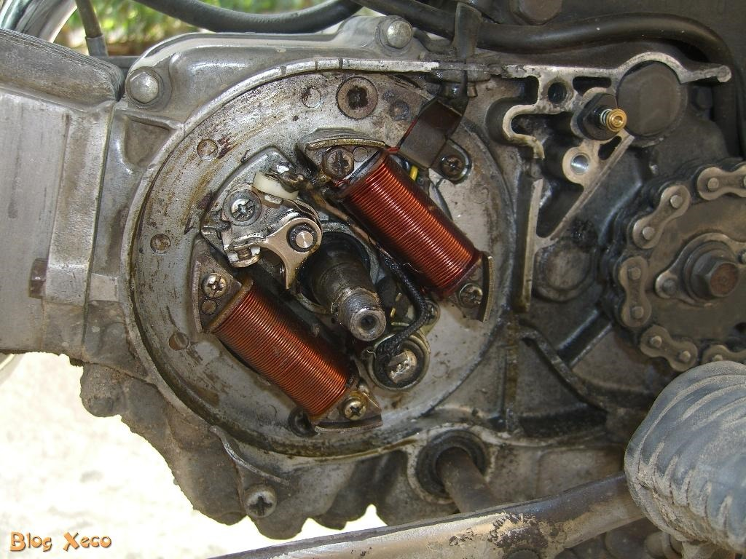
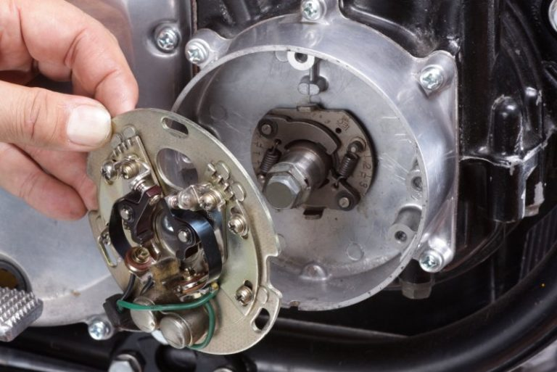
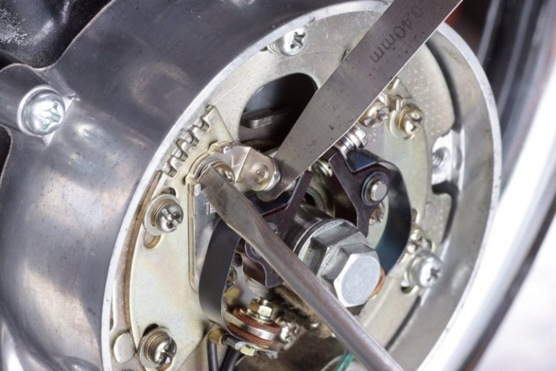
HỆ THỐNG ĐÁNH LỬA
Các chi tiết trong hệ thống đánh lửa tiếp điểm

Slide 25
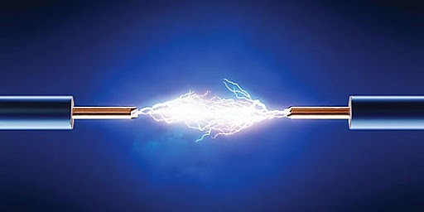
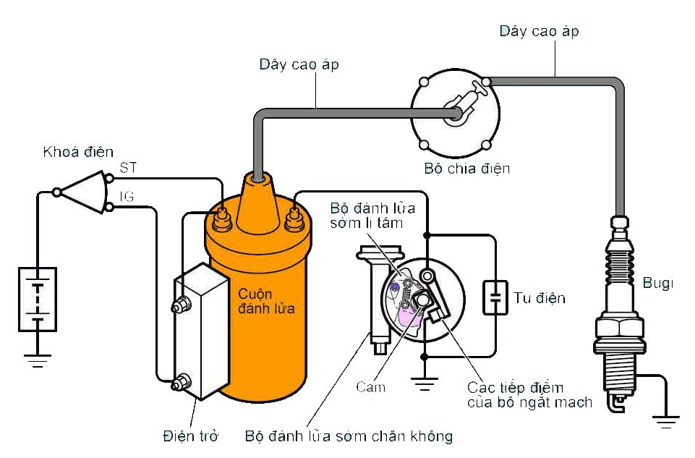
HỆ THỐNG ĐÁNH LỬA
Hệ thống đánh lửa tiếp điểm

Slide 26
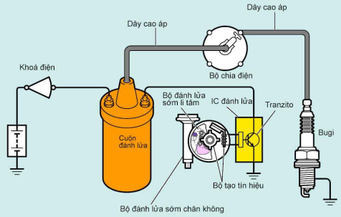
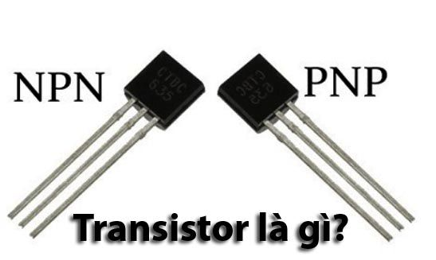
HỆ THỐNG ĐÁNH LỬA
Hệ thống đánh lửa bán dẫn – điện từ
Transistor

Slide 27
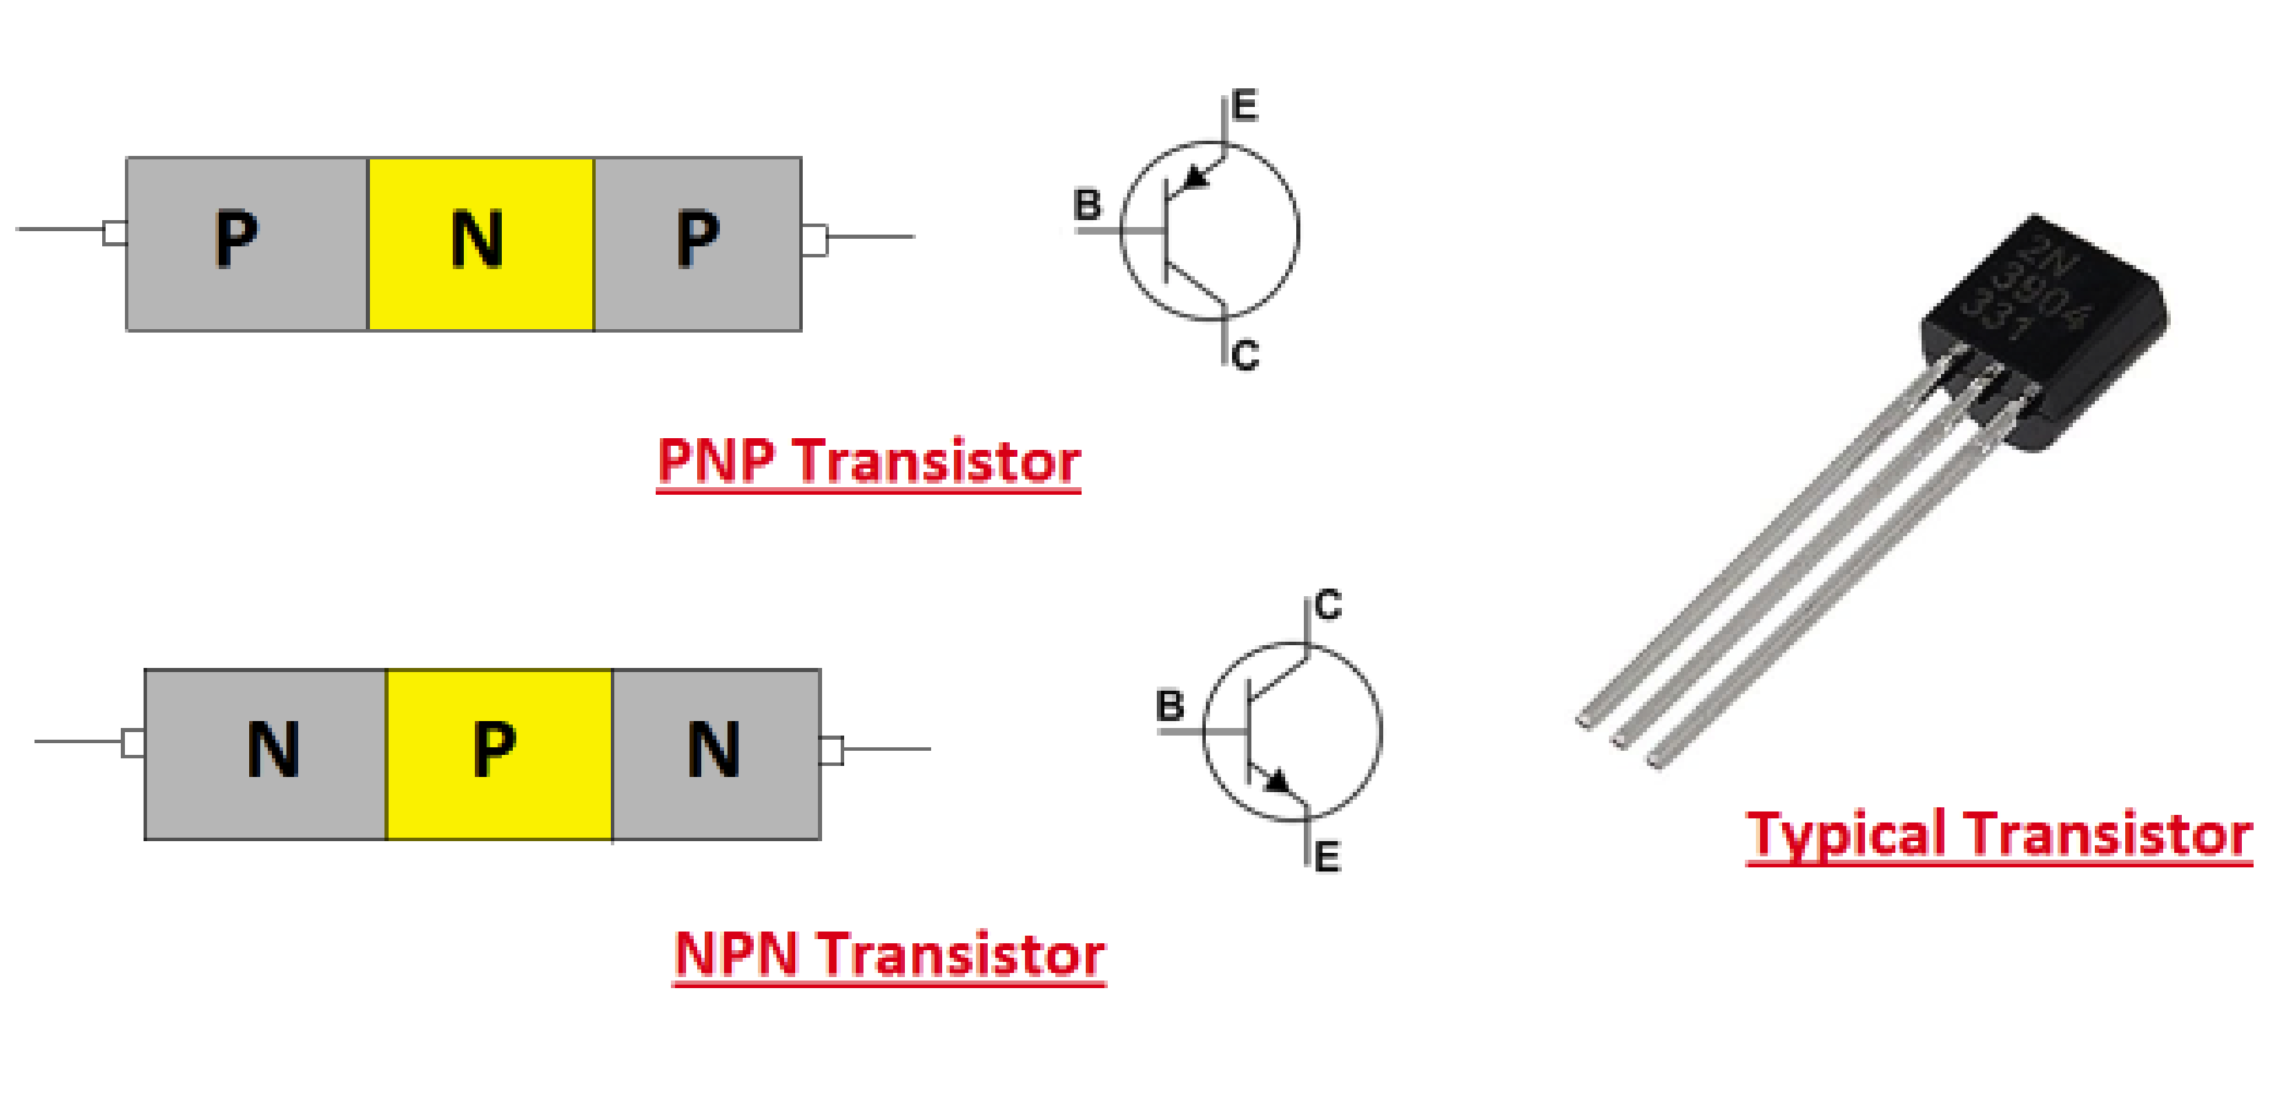
HỆ THỐNG ĐÁNH LỬA
Hệ thống đánh lửa bán dẫn – điện từ
Transistor

Slide 28
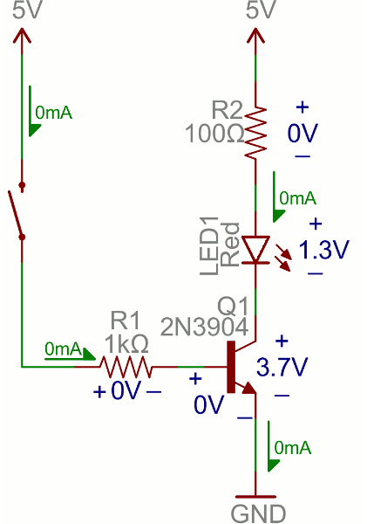


HỆ THỐNG ĐÁNH LỬA
Hệ thống đánh lửa bán dẫn – điện từ
Hoạt động Transistor

Slide 29



HỆ THỐNG ĐÁNH LỬA
Hệ thống đánh lửa bán dẫn – điện từ
IC đánh lửa

Slide 30


HỆ THỐNG ĐÁNH LỬA
Hệ thống đánh lửa bán dẫn – điện từ
Hoạt động cảm biến điện từ

Slide 31


HỆ THỐNG ĐÁNH LỬA
Hệ thống đánh lửa bán dẫn – điện từ

Slide 32

HỆ THỐNG ĐÁNH LỬA
Hệ thống đánh lửa bán dẫn – điện từ

Slide 33



HỆ THỐNG ĐÁNH LỬA
Hệ thống đánh lửa bán dẫn – điện từ

Slide 34
HỆ THỐNG ĐÁNH LỬA
Hệ thống đánh lửa bán dẫn – điện từ

Slide 35

HỆ THỐNG ĐÁNH LỬA
Hệ thống đánh lửa ECU có bộ chia điện

Slide 36

HỆ THỐNG ĐÁNH LỬA
Hệ thống đánh lửa trực tiếp

Slide 37

HỆ THỐNG ĐÁNH LỬA
Hệ thống đánh lửa trực tiếp

Slide 38

HỆ THỐNG ĐÁNH LỬA
Mạch điện hệ thống đánh lửa điện từ

